Slide 1

SERVOTRONIX Gantry System
高创龙门系统介绍

Slide 2


目录
龙门介绍（刚性和柔性）
龙门调试回顾
柔性龙门的回零和对齐

Slide 3
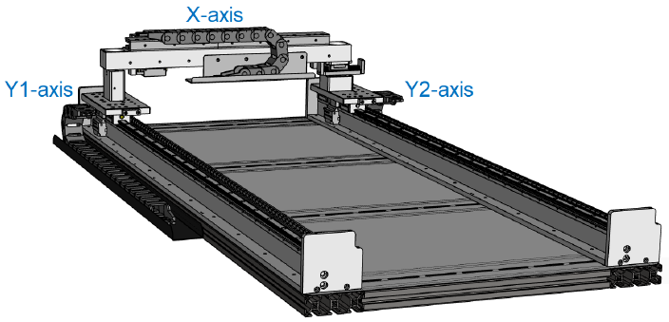
龙门应用背景
在晶圆检测、激光微加工、3D测量、数字打印等领域，对平面运动要求会比较高：像大跨度，大负载，运动平滑，轴间耦合小等。因此对运动控制一般都要求能快速响应和整定、误差小、精度高。
在这些场合，传统的十字架式的XY平台很难满足要求，因此必须使用到龙门结构，如图所示，一个龙门需要由两个电机和机械结构组成，Y1-axis 和 Y2-axis 共同完成Y轴方向的运动。

Slide 4
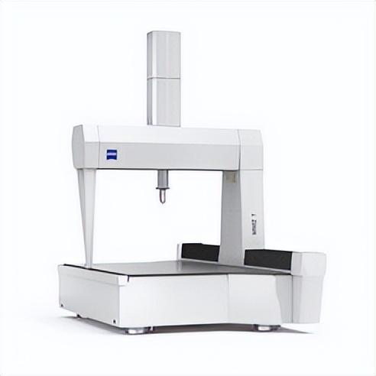
常见的龙门控制方法
传统龙门：
两个平行线性轴（Y1和Y2）单独控制，通常会产生互相干扰，表现为振动、较高电流消耗、加速度和速度缓慢以及精确性下降。只能在低精度场合使用。
CDHD2驱动器龙门：
系统通过两个协同工作并使用高速通信控制沿Y轴运动的CDHD2驱动器，来同步两个Y轴。这样不仅作业空间大，承载能力更强。且对标同比的控制器龙门电流小，速度高，精度高。
通信速率10MHz。
适用范围：旋转电机和直线电机
龙门类型：支持刚性龙门和柔性龙门
使用限制：
两个Y轴电机和反馈需要一致
必须使用CDHD2/CDHD2S驱动器
驱动器固件需要一致

Slide 5
龙门类型
CDHD2/2S 龙门系统支持两种龙门结构类型：刚性和柔性。不同类型指的是龙门轴正交性以及轴耦合弹性度不同。刚性龙门机床通常指采用刚性结构设计的大型数控加工设备，其床身、立柱等主要部件通常是刚性连接，以保证在高速切削或大负载下有较好的精度和稳定性。这类机床一般用于重型工件的加工，如重型铸铁、钢材等材料。
柔性龙门机床，则是指通过模块化、可重构的方式来设计，可以灵活地调整工作流程和加工任务。它通常配备多个独立的加工中心或者工作台，可以根据需要组合和更换，以适应不同类型的产品和生产需求。柔性龙门的优势在于灵活性高，能够快速响应市场变化和小批量定制生产。
建立龙门系统时必须定义龙门类型参数(GANTRYTYPE)，确保正确归零，以及适当补偿偏移。
默认GANTRYTYPE=0，为刚性龙门，GANTRYTYPE=1时为柔性龙门。

Slide 6
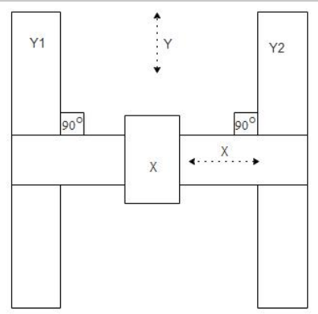
刚性龙门系统
在刚性龙门结构中，Y 和 X 轴严格正交(互为直角)，相互之间的机械耦合没有弹性。当一个 Y轴移动时，另外一个 Y 轴随之移动，不会造成任何轴偏移。
其实就是机械刚性要足。
因为刚性龙门是驱动器在使能时，根据当前位置直接建立龙门关系。
（驱动器不判断龙门是否正交或偏移，默认龙门永远是正交的。）

Slide 7
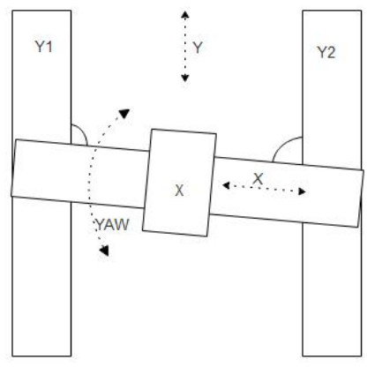
柔性龙门系统
在柔性龙门结构中，一个或两个 Y 轴与 X 轴的机械耦合具有一定弹性。
两个 Y 轴的差速运动造成龙门中心周围一定量的旋转运动。该旋转运动(偏航)被 CDHD2S 系统视为差轴。
因此，柔性龙门系统需要控制 Y1 和 Y2 轴位置之间的差。
柔性龙门偏航对准
在刚性龙门系统中，偏航值为 0，X 和 Y 轴正交对准。因此，无需偏航对准。但在柔性龙门系统中，会出现偏移。使用参数 GANTRYOFFSET 对准偏航。
GANTRYOFFSET 值是 Y1 和 Y2 参照点之间的差(距离)。通常来讲，参照点是电机索引或原点开关。

Slide 8
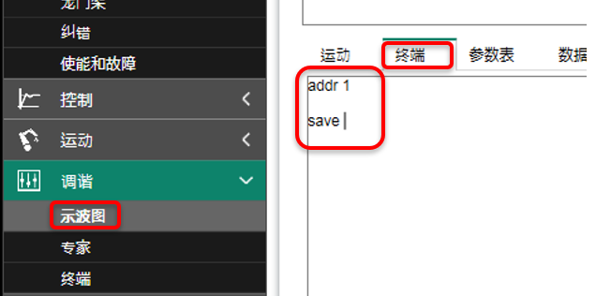
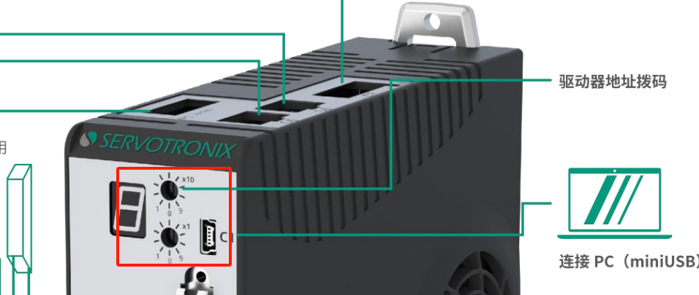
直播回顾
龙门主轴（Master) | 龙门从轴（diff) | 双绞线 | C3 龙门通信 信号描述
1 | 1 | 一组 双绞线 | 串行数据Tx+
11 | 11 |  | 串行数据Tx-
2 | 2 | 一组 双绞线 | 串行数据Rx+
12 | 12 |  | 串行数据Rx-
C3线是主从轴通讯C3线是主从轴通讯，分别将主轴（Master）和从轴（Diff）对应引脚连接起来。
必须使用双绞屏蔽线，屏蔽层单端必须接外壳。
作为龙门通讯数据传输，GANTRYINTERFACE=0。
当GANTRYINTERAFCE=1时，即使用C8。
C8线调试参数用-通过驱动器的地址进行区分
从而不用来回拔插调试线——为了调试方便
注意：CDHD2S中压驱动不支持C8菊花链做龙门
CDHD2修改驱动器地址：
1、在示波器的终端界面执行addr 指令，分别将主轴（Master）和差异轴（diff）设置为地址1和地址2
2、执行保存并重启驱动器、地址才有作用
3、配置完主从地址后，插上菊花链，通过切换地址 链接到不同的驱动器
4、切换方式：\1 ENTER
CDHD2建议使用servostudio2软件调试

Slide 9
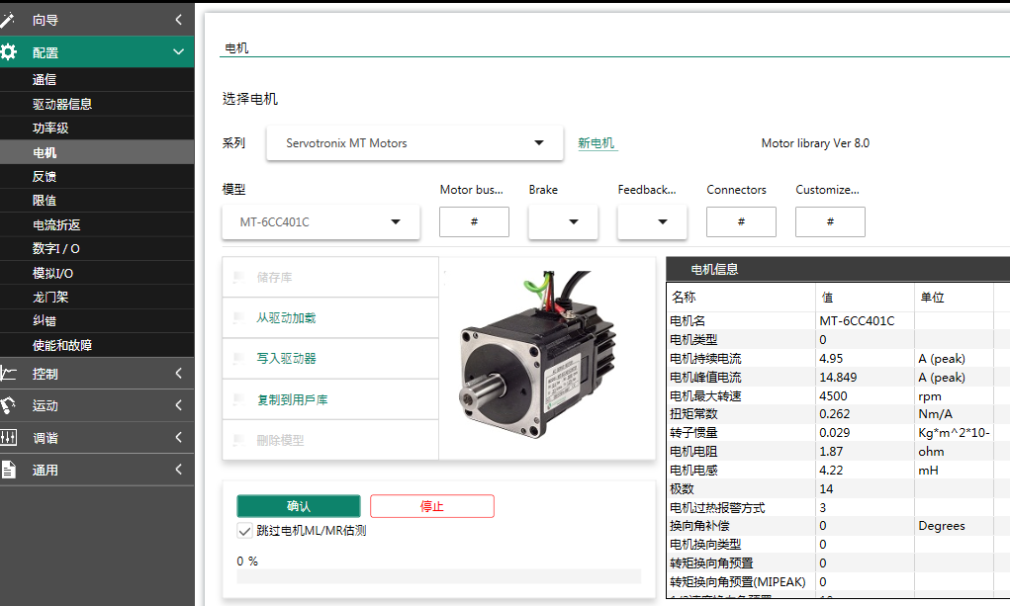
设置电机参数
从电机库中选择电机模型，写入驱动器
若是第三方电机则点击新电机，根据电机厂商提供的资料填写
可以将已设置好电机参数的一个轴参数备份到电脑，切换到另一台轴导入驱动器参数，这样可以减少一些步骤

Slide 10
限定设置
设置最大位置误差，先设置半圈或半个节距的值，位置环增益调好后可以设置到适当的值。
速度限定，初始值很小，如果不修改，很容易就报“J”故障。出于安全考虑，设置小于额定转速的值，初始速度设置200.最终位置环增益调好后可以设置到适当的值或最大值。
电流限定，初始值是0，出于安全考虑，建议设置到额定电流值，根据负载情况适当调整。初始可设置5或者10，因负载而定。
设置飞车保护：
设置禁止模式 dismoded=2
设置飞车保护速度 commerrvthresh =100-300 单位mm/s
运动单位设置为mm
设置飞车保护距离 commerrpthresh = 0.5-1个电机节距

Slide 11
电机安装确认
注意：操作皆在电流环（opmode =2）下进行，若在位置环或速度环下进行，可能出现飞车事故
不建议在龙门结构上执行电机自动确认程序，需要手动确认电机
旋转电机：用zero模式找到相位角，并设置正确的mfbdir值。
直线电机：若不带霍尔，则执行phasefind命令即可，前提mfbdir值要正确。
若带霍尔，则需要用zero模式找到相位角，并设置正确的mfbdir值。

Slide 12
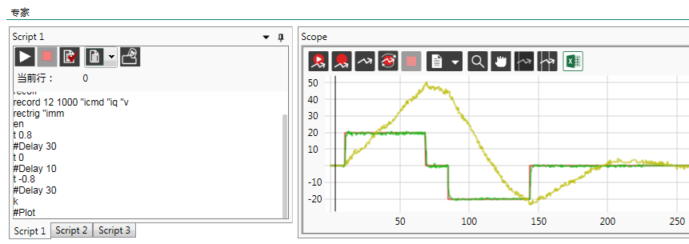
运行方向确认
电流环确认脚本：
k
opmode 2
recoff
record 12 1000 "icmd "iq "v
rectrig "imm
en
t 0.8 ;根据负载适当调整值
#Delay 30
t 0
#Delay 10
t -0.8 ;根据负载适当调整值
#Delay 30
k
#Plot
连接1号地址主轴，把差异轴（2号）动力线拔出（禁止模式关闭也可以），在1号地址的专家界面执行电流环脚本，观察正电流运行的方向，并记录正方向。
连接2号驱动，将差异轴2号动力线接上，拔出主轴1号驱动器电机动力线，连接从轴2号的专家界面，执行电流环，若与主轴的正方向相反则，修改差异轴方向（即修改varcom指令dir）。
注意电流环一定要在不同位置执行出图示曲线。

Slide 13
通过界面设置龙门参数 - 设置基本参数1
主轴参数设置
位置环界面>> 位置控制器方式>>5-HD controller
工作模式界面>> 工作模式>>串行位置
回零界面>> 回零类型>>可以从35种模式中选择任意一种
从轴参数设置
位置环界面>> 位置控制器方式>>5-HD controller
工作模式界面>> 工作模式>>串行位置
回零界面>> 回零类型>>设置为35

Slide 14
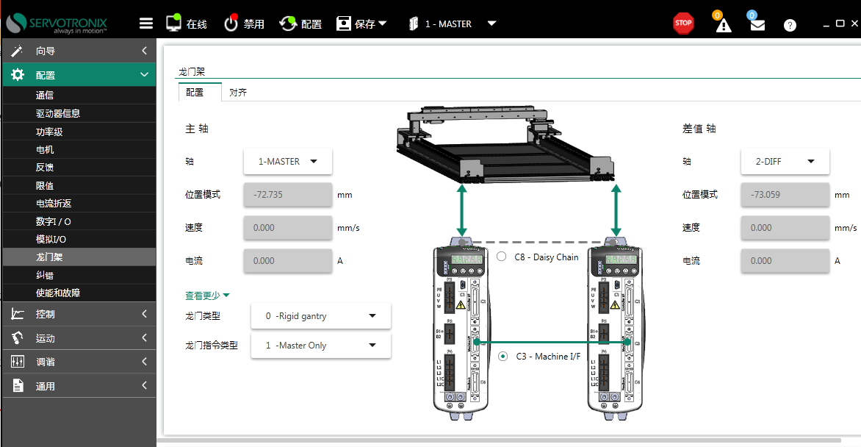
通过界面设置龙门参数 - 设置基本参数2
首先将电机推到极限位置
龙门架界面，如右图
选择主轴1，从轴2
选择龙门类型0
龙门指令类型1
设置龙门通信接口C3

Slide 15
初级增益写入
主轴初级增益：
\1
K
#Delay 100
CLEARFAULTS
KNLUSERGAIN 1
KNLD 32
KNLP 16
KNLI 1
KNLIV 1
nlfiltt1 3
nlfiltdamping 60
movesmoothmode 2
movesmoothavg 32
Lmjr 1
从轴初级增益：
\2
K
#Delay 100
CLEARFAULTS
KNLUSERGAIN 0.1
KNLD 32
KNLP 16
KNLI 1
KNLIV 1
nlfiltt1 3
nlfiltdamping 60
movesmoothmode 2
movesmoothavg 32
Lmjr 1

Slide 16
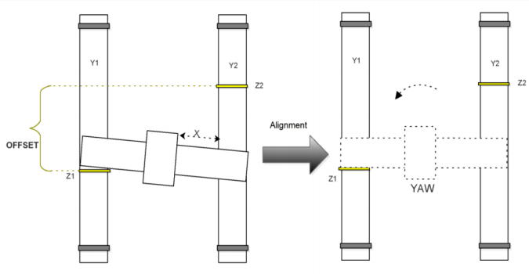
柔性龙门对齐
柔性龙门是相对于刚性龙门多了一个对齐功能，为了使龙门从轴相对于龙门主轴对齐，所以对齐设置只设置从轴。
对齐分为：
回零对齐（电机使用的是非绝对值反馈，如增量反馈）
使能对齐（电机使用的是绝对值反馈）
回零对齐，需要寻找外部信号，这个外部的信号我们建议客户使用Z信号（每个电机有唯一的Z信号；回零开关也可
以用，但是因为精度原因，一般不建立使用），这样更为精准。
varcom | 描述
gantryalignmode | 龙门对齐模式：1-回零对齐；2-使能对齐
gantryoffset | 龙门对齐偏置值（从轴index在主轴index的正方向，则为正值）
gantryoffsetst | 龙门偏置值是否生效:0-不生效；1-生效
gantryaligned | 龙门对齐状态：0-没有对齐，1-完成对齐

Slide 17
柔性龙门偏置值确认
(方法一)把主从轴的gantrymode=0解除龙门，opmode=8，从轴动力线拔掉，主轴先使用HOMETYPE 34+homecmd回零。
主轴回零完成后，将从轴动力线插上，从轴上使能，从轴使用HOMETYPE 35位置清零。
将主轴使能断掉，主轴动力线拔掉，从轴使用HOMETYPE 34/33+homecmd 回零。
从轴回零过程中通过脚本触发监控PFB曲线，回零完成PFB瞬间变为0，记录pfb变为0之前的PFB数值。
重复以上方法3-5次得到的pfb数值，取几次pfb的平均值作为gantryoffset的值。
(方法二)把主从轴的gantrymode=0解除龙门，opmode=8 从轴动力线拔掉，主轴先使用HOMETYPE 34+homecmd回零。
主轴回零完成后，将从轴动力线插上,切换到从轴，在终端输入 mfbraw 查看从轴的脉冲值 pluse1并记录。
从轴上使能后，主轴断使能并且拔掉主轴动力线，从轴使用HOMETYPE 34/33+homecmd回零，回零成功后，在从轴的终端输入 mfbraw 查看此时从轴的脉冲值 pluse2并记录。
重复以上步骤3-5次并且记录每次回零时的从轴mfbraw值pluse1和pluse2。计算gantryoffset的值：gantryoffset=pluse1-pluse2，每次计算出来的gantryoffset取平均值作为最终的gantryoffset值。

Slide 18
柔性龙门其他参数确认
确认 gantryoffset 的方向：
A. 往正方向回，先碰到主轴原点：gantryoffset 是正值。
B. 往正方向回，先碰到从轴原点：gantryoffset 是负值。
C. 往负方向回，先碰到主轴原点：gantryoffset 是负值。
D. 往负方向回，先碰到从轴原点：gantryoffset 是正值。
柔性回零设置-其他参数设置。
-打开龙门模式，分别在“终端”界面设置及检查相关参数：
主轴设置：gantrymode 1，gantrytype 1。
从轴设置：gantrymode 2，gantrytype 1，gantryoffset（测量值），gantryoffsetst 1，
gantryalignmode 1（2）。

Slide 19
龙门相关报警及处理方式
FLT | # | Fault Message | Emergency (Fault) Error Code | 错误代码 | 中文描述 | 处理措施和方法
FLT | 129 | Gantry Difference Axis Fault (Active Disable) | FF98h | G1 | 龙门差动轴故障（活跃禁用） | 龙门从轴有报警
FLT | 130 | Gantry Difference Axis Fault (not Active Disable) | FF99h | G2 | 龙门差动轴故障（非活跃禁用） | 龙门从轴有报警
FLT | 131 | Inter-Drive Communication Fault | FF9Ah | G3 | 驱动器内部通信故障 | 一般是C3龙门线接线问题，应使用双绞带屏蔽的龙门连接线，且长度不宜过长
FLT | 132 | Gantry Alignment Process Failed | FF9Bh | G4 | 龙门对准过程失败 | 柔性龙门对齐失败
FLT | 133 | Gantry Difference Controller is Saturated | FF9Ch | G5 | 龙门差动控制器饱和
FLT | 134 | Gantry Did Not Receive PFB Ack from Partner Axis | FF9Dh | G6 | 龙门接收不到配对轴的位置反馈确认 | 一般是C3龙门线接线问题，应使用双绞带屏蔽的龙门连接线，且长度不宜过长
FLT | 135 | Gantry FIFO Buffer is Higher than Expected | FF9Eh | G7 | 龙门FIFO缓冲器高于预期
FLT | 136 | Too Many Communication Errors | FF9Fh | G8 | 通信错误过多 | 龙门通讯线有问题
FLT | 137 | High Rate of Gantry Communication Errors | FFA0h | G9 | 龙门高通信错误率 | 龙门通讯线有问题
FLT | 138 | Gantry Did Not Receive Home Offset Ack from Partner | FFA1h | G10 | 龙门接收不到配对轴零位偏移确认
FLT | 139 | Gantry Partner Axis Did Not Enable | FFA2h | G11 | 龙门配对轴不启用
FLT | 140 | Gantry Partner Axis Reported a Fault | FFA3h | G12 | 龙门配对轴报告故障 | 龙门另一个轴有报警
FLT | 141 | Gantry Homing Failed | FFA4h | G13 | 龙门回零失败
 |  |  |  | G15 | 龙门模式使能失败 | 龙门两个轴没有同时上使能

Slide 20
指令表
VarCom | 描述 | VarCom | 描述
GANTRYMODE | 定义是否对两个龙门电动机位置的平均值或值差应用位置回路。 | GANTRYMSTRICMD | 龙门主控制器生成的电流命令（只读）。
GANTRYCMDTYPE | 定义龙门驱动器如何响应参照命令。定义驱动器将通过 | GANTRYDIFFICMD | 龙门差动控制器生成的电流命令（只读）。
 | EtherCAT/CANopen对象和编码器模拟报告的位置反馈值。 | GANTRYALIGN | 启动对准龙门Y轴程序。
GANTRYALIGNMODE | 定义柔性龙门系统的对准方法。 | GANTRYALIGNED | 表示龙门Y轴是否对准（只读）。
GANTRYTYPE | 定义龙门结构为刚性或柔性。 | GANTRYFINDOFF | 表示查找Y1和Y2参照点差值（距离）程序。
GANTRYCOMMSTATE | 表示龙门驱动器是否正在通信。 | GANTRYFINDOFFST | 表示龙门偏移查找程序状态。
GANTRYINTERFACE | 定义连接龙门驱动器之间的通信电缆使用的控制器接口。 | GANTRYOFFSET | Y1和Y2参照点之间的距离差。柔性龙门系统所需值。
GANTRYMSTRPFB | 龙门主位置反馈值=（Y1+Y2）/2（只读）。 | GANTRYOFFSETST | 表示存储的GANTRYOFFSET值是否有效，是否可用于对准程序。
GANTRYDIFFPFB | 龙门差动位置反馈值=（Y1-Y2）（只读）。 | GANTRYPRTNRMFB | 第二（配对）龙门电动机位置（只读）。
GANTRYMSTRVFB | 龙门主位置反馈值=（V1+V2）/2（只读）。 | GANTRYPRTNRICMD | 第二（配对）龙门轴电流命令（只读）。
GANTRYDIFFVFB | 龙门差动位置反馈值=（V1-V2）（只读）。 | GANTRYPRTNRVFB | 第二（配对）龙门电动机速度（只读）。

Slide 21
THANKS

